Slide 1
به نام خدا علوم ششم ابتدایی
بازیافت زباله های آهنی
به کوشش : محمد نیکویی

Slide 2
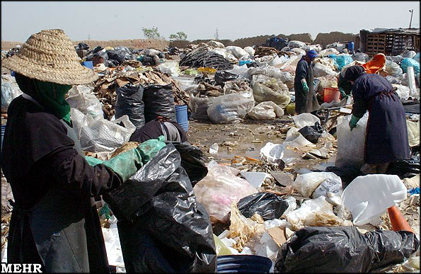
www.talashgaran11.ir
همه ساله در دنياي اقتصاد، ميليون‌ها دلار به انحاء مختلف مانند فلزات آهني و غير آهني اسقاط شده، كاغذهاي باطله، پوشاك تهيه و ساير اشياي بي‌مصرف (لاستيك ماشين، استخوان، شيشه و غيره) به هدر مي‌رود.

Slide 3
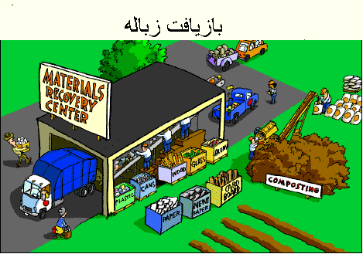
www.talashgaran11.ir
تنها، مقداري از اين زباله‌هاي سخت را مي‌توان بازيابي نمود و بقيه در دستگاه‌هاي زباله‌سوزي نابود مي‌شوند و يا درزباله‌دان‌هاي خصوصي يا عمومي انباشته مي‌گردند. به طور مثال در چند سال گذشته فقط قسمتي از ضايعات آهني بازيابي شده و از طريق موسسه‌هاي تجاري عادي به دست مصرف‌كننده رسيده است و هم اكنون در خارج شهرها شاهد كوهايي از انباشت آهن قراضه هستيم كه براي جوامع مسأله‌ساز هستند.موسسات بازسازي زباله‌هاي جامد ضايعات مذكور را قابل مصرف مي‌كنند و روانه بازار مي‌نمايند.

Slide 4
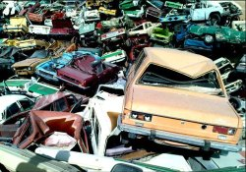
www.talashgaran11.ir
خودروهاي موتوري قديمي و قطعات فلزات، قسمت عمده ضايعات قابل بازيافت را تشكيل مي‌دهند، اين گونه زباله‌ها پس از بازيافت به كارخانه‌هاي فولادسازي و ذوب فلزات غيرآهني و بازار صادرات ارسال مي‌شوند و تا حدودي كمبود مواد خام فلزي را جبران مي‌كنند.شگفت‌انگيز نيست اگر كشورهاي عضو بازار مشترك اوپا (EEC) و اتحاديه تجارت آزاد اوپا (EFTA) صادرات آهن قراضه را به عنوان ماده خام فوق‌العاده مهم داخلي ممنوع اعلام مي‌كنند.

Slide 5
www.talashgaran11.ir
ماشين‌هاي فرسوده و قطعات آهن پياده شده از ساختمان‌ها از طريق حمل جاده‌اي و يا به وسيله راه‌آهن در محل تخليه مي‌شود. بارگيري در مبدأ و تخليه در مقصد مي‌شود. بارگيري در مبدأ و تخليه درمقصد اغلب هنوز با دست صورت مي‌گيرد. هر چند به طور روزافزون ماشين‌هاي حمل و نقل نيز به كار گرفته مي‌شوند.

Slide 6
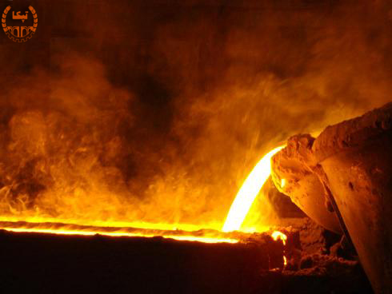
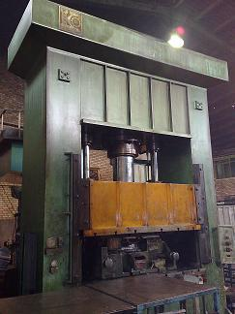
www.talashgaran11.ir
معمولاً پس از جمع‌آوري مقادير زياد ضايعات كوچك، آن‌ها را در درون ظرف‌ها و جعبه‌هايي قرار مي‌دهند. جمع‌آوري مقادير زايد قطعات كوچك به وسيله كانتينر صورت مي‌گيرد. عمل جداسازي با دست انجام و قطعا بزرگ با قيچي يا مشعل برش بريده شده و به كوره ذوب فرستاده مي‌شود.
ضايعات فلزي كوچك با پرس هيدروليكي يا پيچي در
عدل‌هايي به وزن 25 تا 150 كيلوگرم بسته‌بندي
مي‌گردند. ضايعات برش خورده و بسته‌بندي شده
ذخيره و يا اينكه بر حسب نياز بازار به واگن‌هاي راه‌آهن منتقل مي‌شوند. قطعات چدني غالباً با محموله‌هاي قراضه‌هاي آهن تحويل داده مي‌شوند، بر حسب شكل و ابعادشان با پتك يا وسايل مكانيكي شكسته مي‌شوند.

Slide 7
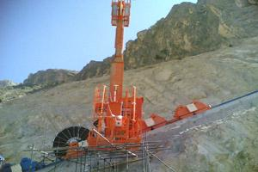
www.talashgaran11.ir
روش مكانيكي شكستن قطعات چدني به وسيله گلوله‌هاي فولادي به وزن 800 تا 2000كيلوگرم است كه با جرثقيل كابلي يا جرثقيل الكترومغناطيسي به ارتفاع 5 تا 6 متر بالا مي‌برند و سپس بر روي قطعات چدني رها مي‌كنند تا شكسته شوند.
قطعات آهني و فولادي خودروهاي موتوري فرسوده، پس از جداسازي از فلزات غير آهني و ساير مواد خارجي ماده خام مرغوبي به شمار مي‌آيند.

Slide 8
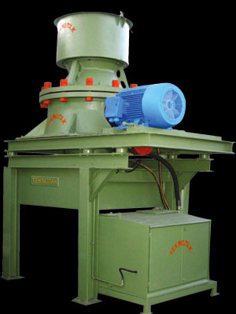
www.talashgaran11.ir
مراحل خردسازي در دستگاه‌هاي خردكننده به قرار زير است:
1. يك غربال متحرك
2. يك عدد تفكيك‌كننده مغناطيسي
3. يك عدد تسمه نقاله براي جداساي با دست
4. يك دستگاه كنترل گردوغبار
5. يك عدد كوره گردان يا كوره اتاقي
پایان

